Slide 1
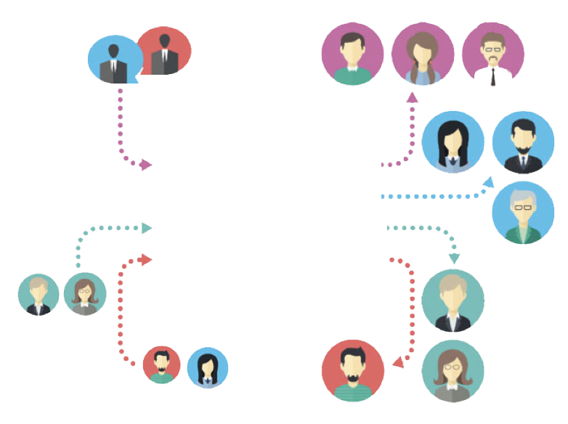
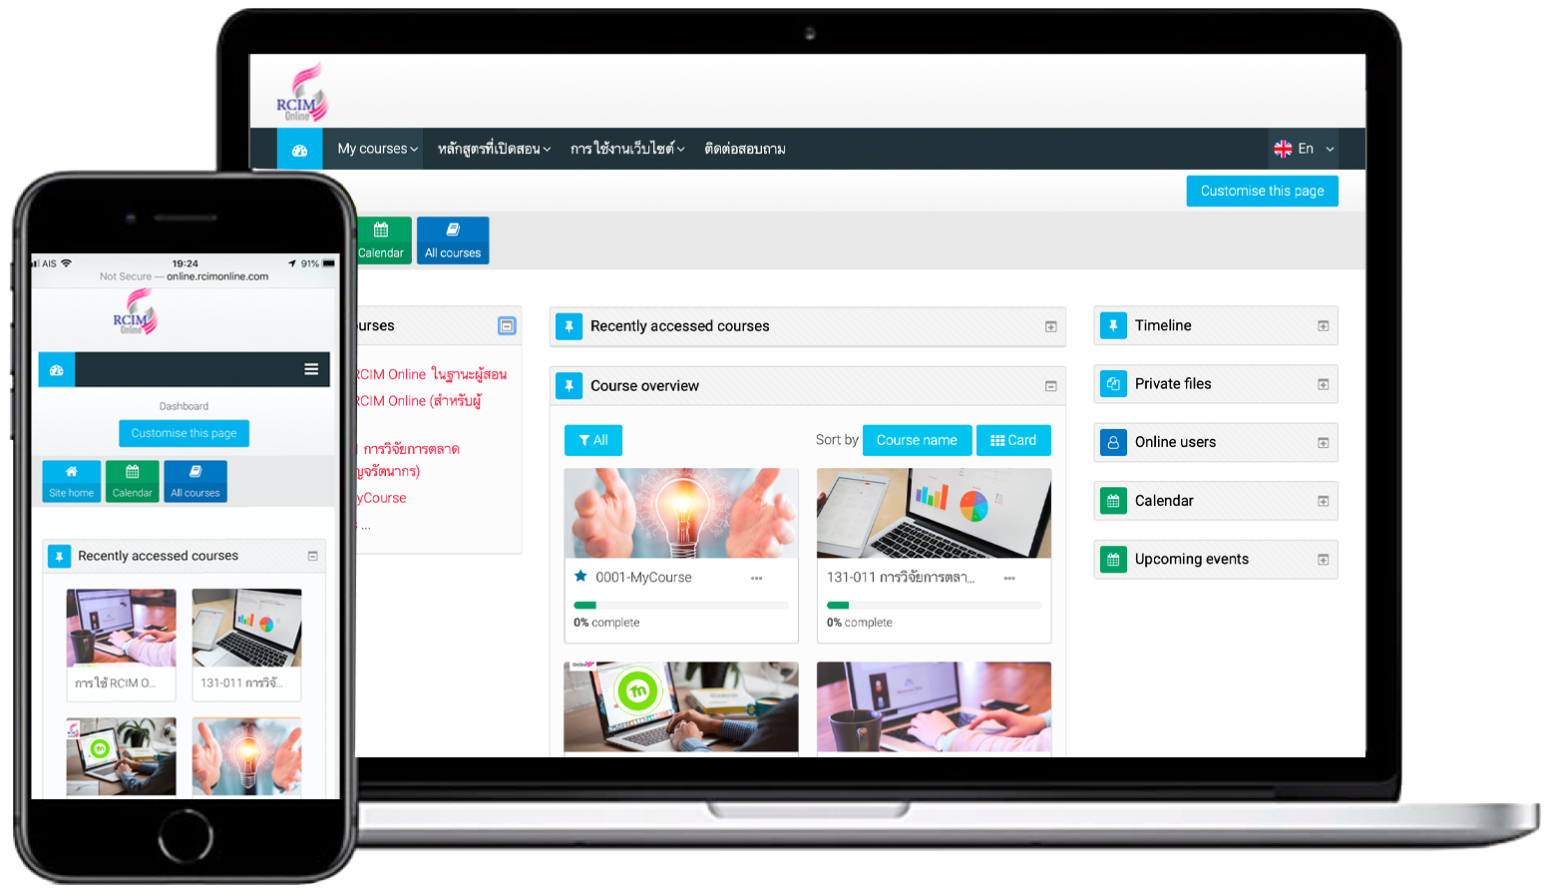
การจัดการสมาชิก
ผู้ใช้งานในระบบ Moodle
กลุ่มผู้จัดการศูนย์ e-Learning (Manager)
ทำหน้าที่บริหารหลักสูตรการเรียนการสอน กำหนดบทบาทผู้ใช้งาน หน้านี้จะเป็นหน้าที่ของสำนักวิชาการ/ฝ่ายวิชาการ หรือฝ่ายทรัพยากรบุคคลที่ดูแลเกี่ยวกับหลักสูตรฝึกอบรมพนักงาน
กลุ่มผู้บริหารระบบ (Administrator) ทำหน้าที่ในการติดตั้งระบบ LMS การกำหนดค่าเริ่มต้นของระบบ สำรองฐานข้อมูล จัดการสมาชิกในระบบ และจัดการด้านความปลอดภัยของระบบ
กลุ่มผู้สร้างรายวิชา (Course creator)
ทำหน้าที่สร้างรายวิชาที่เปิดสอน ตามรายวิชาที่กลุ่มผู้จัดการศูนย์ e-Learning กำหนดให้ หน้าที่นี้จะเป็นหน้าที่ของ หัวหน้าภาควิชา หัวหน้ากลุ่มสาระวิชาหรือหัวหน้าฝ่าย/แผนก ที่ต้องการเปิดหลักสูตรส่วนงานของตนเอง
กลุ่มผู้เรียน (Student)
เป็นกลุ่มนักเรียน นักศึกษา หรือพนักงานในหน่วยงาน สามารถเข้าเรียนหลักสูตรต่างๆ ตามที่ผู้สอนกำหนดให้
กลุ่มผู้สอนหรือผู้สร้างเนื้อหารายวิชา (Teacher)
ทำหน้าที่ในการเพิ่มเนื้อหา บทเรียนต่างๆ เข้าระบบ เช่น ข้อมูลรายวิชา ใบเนื้อหา เอกสารประกอบการสอน กิจกรรมการเรียนการสอน เช่น กระดานข่าวรายวิชา คำศัพท์รายวิชา แบบสอบถาม ทดสอบรูปแบบต่างๆ รวมทั้งการติดตามและประเมินผลผู้เรียน
กลุ่มผู้ใช้งานทั่วไป (Guest)
มีสิทธิ์ใช้งานได้ตามผู้ดูแลระบบหรือครูกำหนด
กลุ่มผู้ช่วยสอน (Non-editing teacher)
ทำหน้าที่เป็นครูผู้ช่วยสอนรายวิชาหรือฝึกสอนรายวิชา
เป็นเสมือนเป็น TA ประจำหลักสูตร
Notes:
ผู้ใช้งานในระบบ Moodle สามารถแบ่งได้เป็น 7 กลุ่มด้วยกันดังนี้

Slide 2
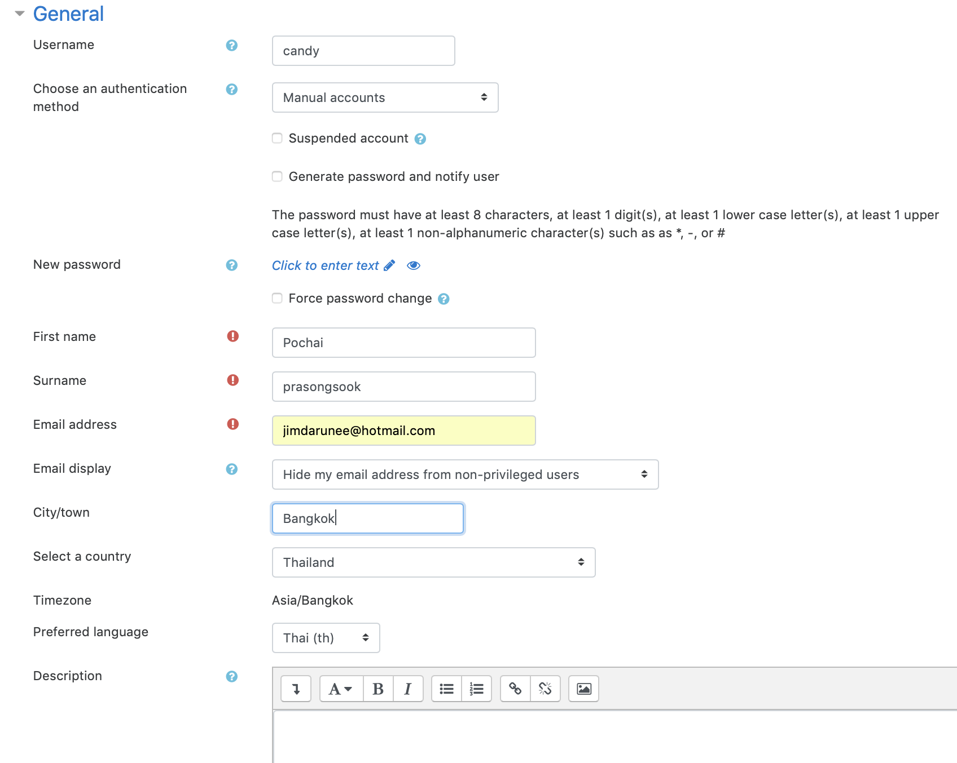
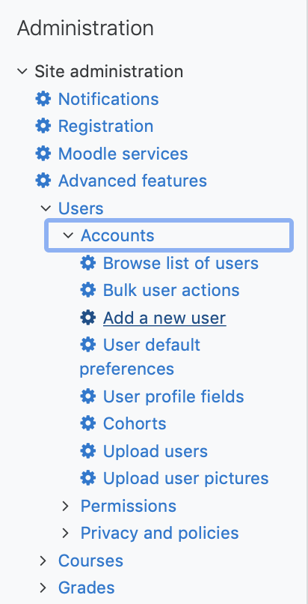
การเพิ่มลดและเปลี่ยนผู้สอน
ในการเพิ่มผู้สอน มีขันตอนดังนี้
1. ล็อกอินเข้าระบบในฐานะผู้ดูแลระบบ (Admin)
2. คลิกเลือกที่ Site administration > Users > Accounts แล้วเลือก Add a new user เพื่อเพิ่มผู้ใช้ใหม่
3. ทำการกำหนดรายละเอียดชื่อแอคเคาต์ของผู้สอน เสร็จแล้วคลิกที่ปุ่ม create user
3
2

Slide 3
การเพิ่มลดและเปลี่ยนผู้สอน (ต่อ)
รายการ | รายละเอียด
General ข้อมูลทั่วไป
Username | ชื่อเรียกสำหรับเข้าระบบ เช่น candy
Choose an authentication method | รูปแบบการเข้าระบบ
Suspended account | ทำการปิด Account นี้ชั่วคราว
Generate password and notify user | ให้ระบบสร้างรหัสผ่านสุ่ม
Reveal | แสดงให้เห็น
New password | รหัสผ่านใหม่
First name | ชื่อเต็ม เช่น Prochai (สามารถระบุภาษาไทยได้)
Surname | นามสกุลเต็ม (สามารถระบุภาษาไทยได้)
Email address | ที่อยู่อีเม เช่น daruneejim@gmail.com

Slide 4
การเพิ่มลดและเปลี่ยนผู้สอน (ต่อ)
รายการ | รายละเอียด
Email display | การแสดงอีเมล Allow only other course members to see my email address (อนุญาตให้สมาชิกหลักสูตรอื่นเห็นที่อยู่อีเมล) Allow everyone to see my email address (อนุญาตให้ทุกคนเห็นที่อยู่อีเมล) เลือก Hide my email address from non-privileged users (ซ่อนที่อยู่อีเมลจากผู้ใช้ที่ไม่มีสิทธิ์)
City/town | ขื่อจังหวัดที่อาศัยอยู่
Select a country | ประเทศที่อาศัยอยู่
Timezone | เวลาท้องถิ่น ระบบจะ Default ให้ตามที่ตั้งค่า Timezone ก่อนหน้านี้
Preferred language | ภาษาหลักที่ต้องการใช้งาน
Description | รายละเอียดเพิ่มเติม กรอกข้อมูลเพิ่มเติม
User picture รูปภาพที่ใช้แทนผู้ใช้งาน
Current picture | รูปภาพปัจจุบันที่ใช้
Delete picture | ลบรูปภาพ

Slide 5
การเพิ่มลดและเปลี่ยนผู้สอน (ต่อ)
รายการ | รายละเอียด
New picture | เลือกรูปภาพใหม่
Picture description | รายละเอียดภาพ และชื่อย่อตนเอง
Additional names (ชื่อสำรองเพิ่มเติม)
First name - phonetic | ชื่อสำรอง
Surname - phonetic | นามสกุลสำรอง
Middle name | ชื่อสำรองกลาง (ถ้ามี)
Alternate name | ชื่อเล่น
Interests (ความสามารถพิเศษ)
List of interests | ระบุความสามารถพิเศษ หรือความสนใจพิเศษ
Optional (เพิ่มเติม)
Web page | ชื่อเว็บไซต์
ICQ number | หมายเลข ICQ

Slide 6
การเพิ่มลดและเปลี่ยนผู้สอน (ต่อ)
รายการ | รายละเอียด
Skype ID | หมายเลข Skype
AIM ID | หมายเลข AIM
Yahoo ID | แอคเคาต์ของ Yahoo เช่น darunee_p_2000@yahoo.com
MSN ID | แอคเคาต์ของ MSN เช่น jimdarunee@hotmail.com
ID number | รหัสพนักงาน หรือหมายเลขบัตรประชาชน
Institution | ชื่อหน่วยงาน
Department | คณะ หรือ แผนก หรือ ฝ่าย
Phone | เบอร์โทรศัพท์
Mobile phone | เบอร์มือถือ
Address | พี่อยู่

Slide 7
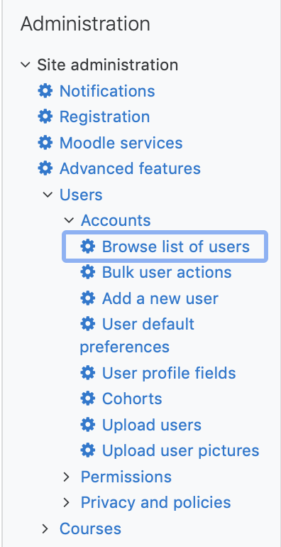
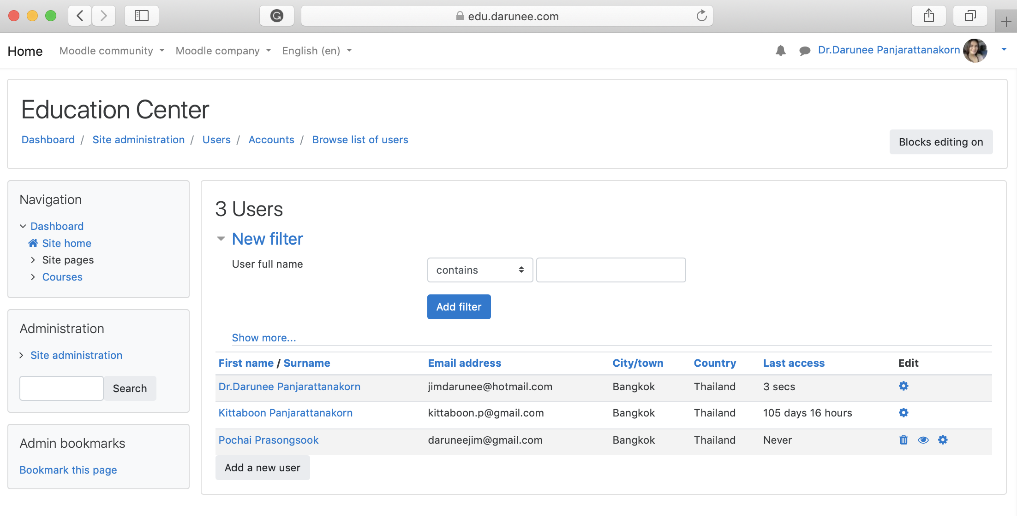
การเพิ่มลดและเปลี่ยนผู้สอน (ต่อ)
4. จะปรากฏหน้าต่างแสดงจำนวนสมาชิก และ แสดงรายละเอียด Account ผู้ใช้งานที่เพิ่มใหม่
5. ทำการเพิ่มแอคเคาต์ผู้สอน ตามจำนวนที่ต้องการโดยทำตามขั้นตอนข้อ 1-4
6. คลิกที่เมนู Browse list of users เพื่อตรวจสอบแอคเคาต์ผู้สอนที่เพิ่มเสร็จแล้ว
6
4

Slide 8
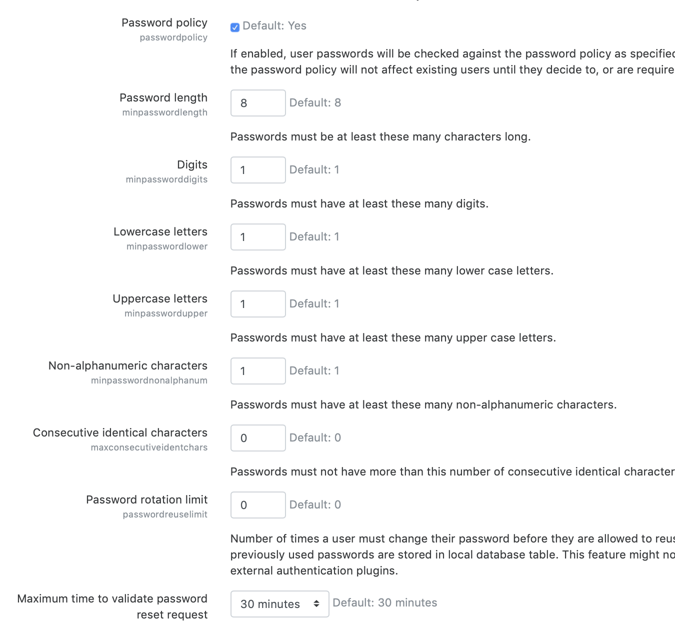
การกำหนดนโยบายการใช้งานรหัสผ่าน
ปกติระบบ Moodle จะกำหนดนโยบายการกำหนดรหัสผ่านในการเข้าระบบ โดยต้องกำหนดเป็น ตัวอักษรพิมพ์ใหญ่ ตัวอักษรพิมพ์เล็ก ตัวเลข และอักขระพิเศษ หากหน่วยงานมีรูปแบบ หรือ
นโยบายในการกำหนดรหัสอยู่แล้ว สามารถทำการเปลี่ยนแปลงข้อกำหนด ด้วยการทำตามขั้นตอนดังนี้
2
1. คลิกที่ Site administration > Security แล้วคลิกที่ Site security settings
2. เลื่อนลงมาที่ Password polic ด้านล่าง
รายการ | คำอธิบาย
Password policy | ต้องการเปิดใช้งานนโยบายการกำหนดรหัสผ่านหรือไม่ ค่าปกติเป็น Yes
Password length | ความยาวของรหัสผ่าน ค่าปกติเป็น 8
Digits | จำนวนตัวอักษรในรหัสผ่าน ค่าปกติเป็น 1
Lowercase letters | จำนวนตัวอักษรพิมพ์เล็ก ในการกำหนดรหัสผ่าน ค่าปกติเป็น 1
Uppercase letters | จำนวนตัวอักษรพิมพ์ใหญ่ ในการกำหนดรหัสผ่าน ค่าปกติเป็น 1
Non-alphanumeric characters | จำนวนอักขระพิเศษในการกำหนดรหัสผ่าน ค่าปกติเป็น 1
Consecutive identical characters | จำนวนตัวอักษรเหมือนกันพิมพ์ติดกัน ในการกำหนดรหัสผ่าน ค่าปกติเป็น 0
Password rotation limit | จำนวนครั้งที่ผู้ใช้ต้องเปลี่ยนรหัสผ่านก่อนที่จะได้รับอนุญาตให้ใช้รหัสผ่านซ้ำ
Maximum time to validate password reset request | ช่วงเวลาในการตรวจสอบการตั้งรหัสผ่าน ใช้ในกรณีที่มีผู้ข้อตั้งรหัสผ่านใหม่ ก่อนจะหมดอายุ ค่าปกติเป็น 30 นาที

Slide 9
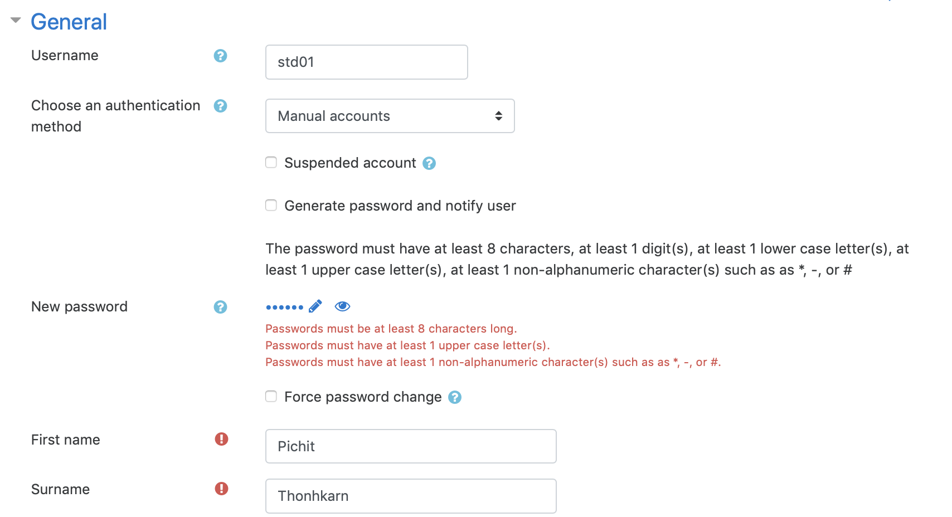
การกำหนดนโยบายการใช้งานรหัสผ่าน
3. ตรวจสอบกฏการตั้งรหัสผ่านที่กำหนดไว้โดยคลิกที่ Site administration > Users > Accounts แล้วคลิกที่ Add a new user
3

Slide 10
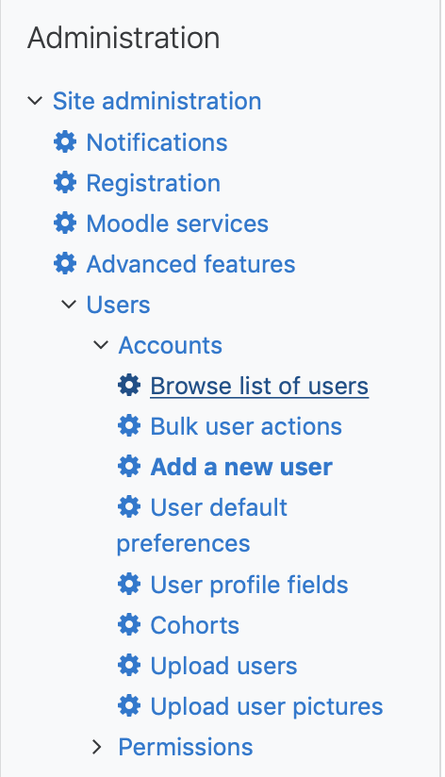
การเพิ่ม ลด และเปลี่ยนผู้เรียน
วิธีที่ 1 ผู้ดูแลระบบทำการเพิ่มผู้เรียนให้เอง
โดยการเพิ่มจะมีหลักการเดียวกับการผู้สอน โดยขั้นตอนดังนี้
3
1. ล็อกอินเข้าระบบในฐานะผู้ดูแลระบบ (Admin) หรือผู้จัดการศูนย์ e-Learning
2. คลิกที่ Site administration > Users > Accounts แล้วคลิกที่ Add a new user
3. ทำการกำหนดรายละเอียดชื่อแอคเคาต์ของผู้เรียน เสร็จแล้วคลิกที่ปุ่ม Create user
การกำหนดรายละเอียดแอคเคาต์ของผู้เรียน สามารถกำหนดได้หลายรูปแบบ ทั้งนี้ขึ้นอยู่กับ แต่ละโดยแต่ละหน่วยงาน เช่น
กำหนดเป็นรหัสนักศึกษา 58749015345
กำหนดเป็นรหัสพนักงาน IT0056
กำหนดเป็นชื่อผู้ใช้งานโดยตรง darunee
กำหนดเป็นชื่อพร้อมนามสกุลตัวแรก เช่น darunee_p
กำหนดเป็นชื่อตามตัวอักษรย่อหน่วยงาน darunee_ITW
5
4. ทำการเพิ่มแอคเคาต์ผู้สอน ตามจำนวนที่ต้องการโดยทำตามขั้นตอนข้อ 1-3
5. คลิกที่เมนู Browse list of users เพื่อตรวจสอบแอคเคาต์ผู้สอนที่เพิ่มเสร็จแล้ว

Slide 11
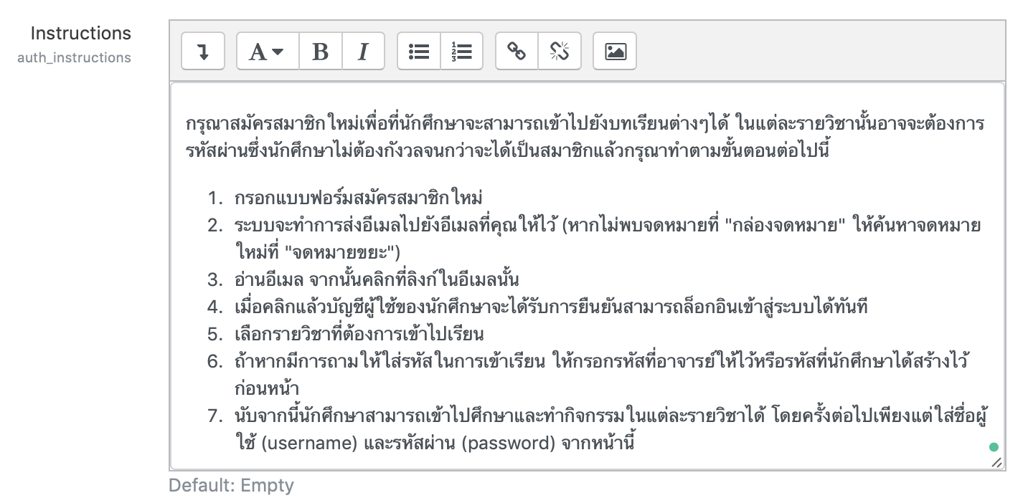
การเพิ่ม ลด และเปลี่ยนผู้เรียน (ต่อ)
วิธีที่ 2 ผู้เรียนทำการสมัครหน้าเว็บไซต์ด้วยตนเอง
วิธีนี้ผู้เรียนจำเป็นต้องทำตามสมัครสมาชิกด้วยตนเองผ่านทางหน้าหน้าเว็บไซต์ โดยหลังการสมัครระบบจะทำการส่งรายละเอียดแอคเคาต์ไปยังอีเมลที่ระบุ เพื่อยืนยันตัวตน (Activate) ให้ทำการเข้าไปตรวจสอบข้อความในอีเมล เสร็จแล้วคลิกลิงกลับมาเพื่อยืนยันกับระบบ ก่อนจะให้ผู้เรียนสามารสมัครผ่านหน้าเว็บไซต์เองได้ ผู้ดูแลระบบจะต้องเตรียมช่องทางการสมัครและคำแนะนำการสมัครให้ผู้สมัครก่อน โดยมีขั้นตอน ดังนี้
3
1. ล็อกอินเข้าระบบในฐานะผู้ดูแลระบบ (Admin)
2. คลิกที่ Site administration > Plugins > Authentication แล้วคลิกที่ Manage authentication
3. เลื่อนลงมาที่ Common settings และกำหนดค่า ดังนี้
Self registration เลือก Email-based self-registration เพื่อกำหนดให้ผู้สมัครสามารถลงทะเบียนด้วยตนเองทางอีเมลได้
Instructions ใส่คำแนะนำผู้สมัคร ดังนี้
กรุณาสมัครสมาชิกใหม่เพื่อที่นักศึกษาจะสามารถเข้าไปยังบทเรียนต่างๆได้ ในแต่ละรายวิชานั้นอาจจะต้องการรหัสผ่านซึ่งนักศึกษาไม่ต้องกังวล จนกว่าจะได้เป็นสมาชิกแล้วกรุณาทำตามขั้นตอนต่อไปนี้
กรอกแบบฟอร์มสมัครสมาชิกใหม่
ระบบจะทำการส่งอีเมลไปยังอีเมลที่คุณให้ไว้ (หากไม่พบจดหมายที่ "กล่องจดหมาย" ให้ค้นหาจดหมายใหม่ที่ "จดหมายขยะ")
อ่านอีเมล จากนั้นคลิกที่ลิงก์ในอีเมลนั้น
เมื่อคลิกแล้วบัญชีผู้ใช้ของนักศึกษาจะได้รับการยืนยันสามารถล็อกอินเข้าสู่ระบบได้ทันที
เลือกรายวิชาที่ต้องการเข้าไปเรียน
ถ้าหากมีการถามให้ใส่รหัสในการเข้าเรียน ให้กรอกรหัสที่อาจารย์ให้ไว้หรือรหัสที่นักศึกษาได้สร้างไว้ก่อนหน้า
นับจากนี้นักศึกษาสามารถเข้าไปศึกษาและทำกิจกรรมในแต่ละรายวิชาได้ โดยครั้งต่อไปเพียงแต่ใส่ชื่อผู้ใช้ (username) และรหัสผ่าน (password) จากหน้านี้
3
4. เสร็จแล้วคลิกที่ปุ่ม Save changes

Slide 12
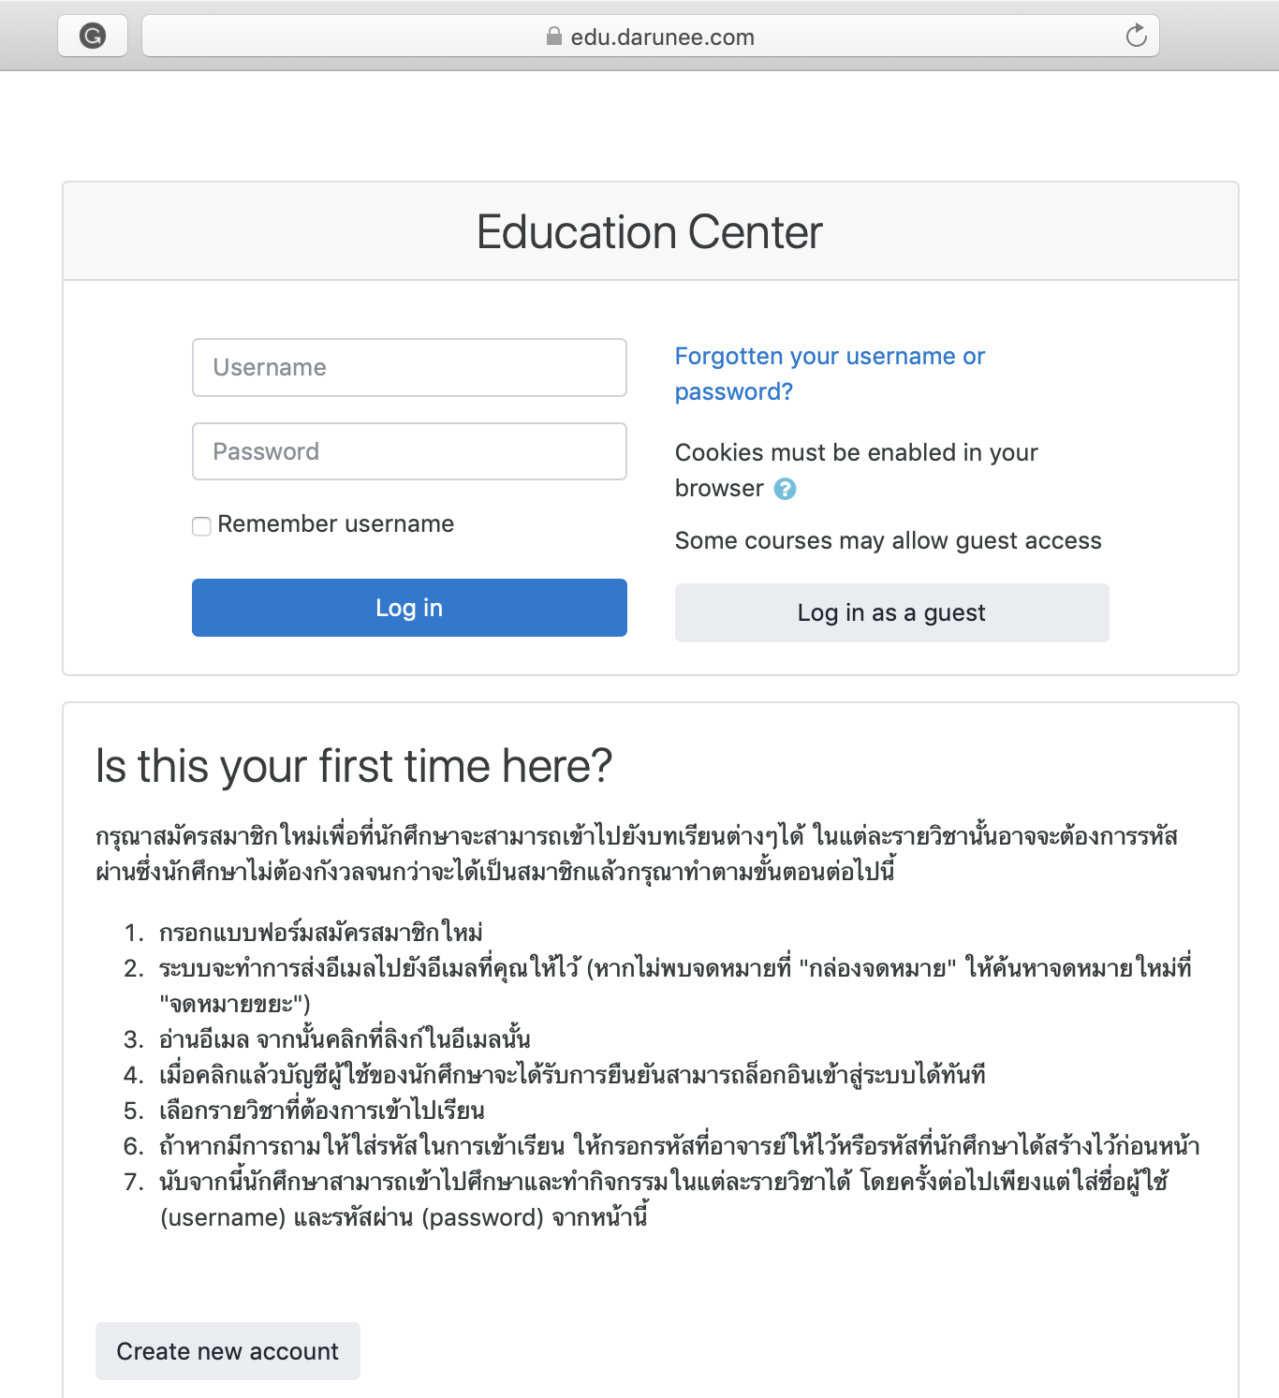
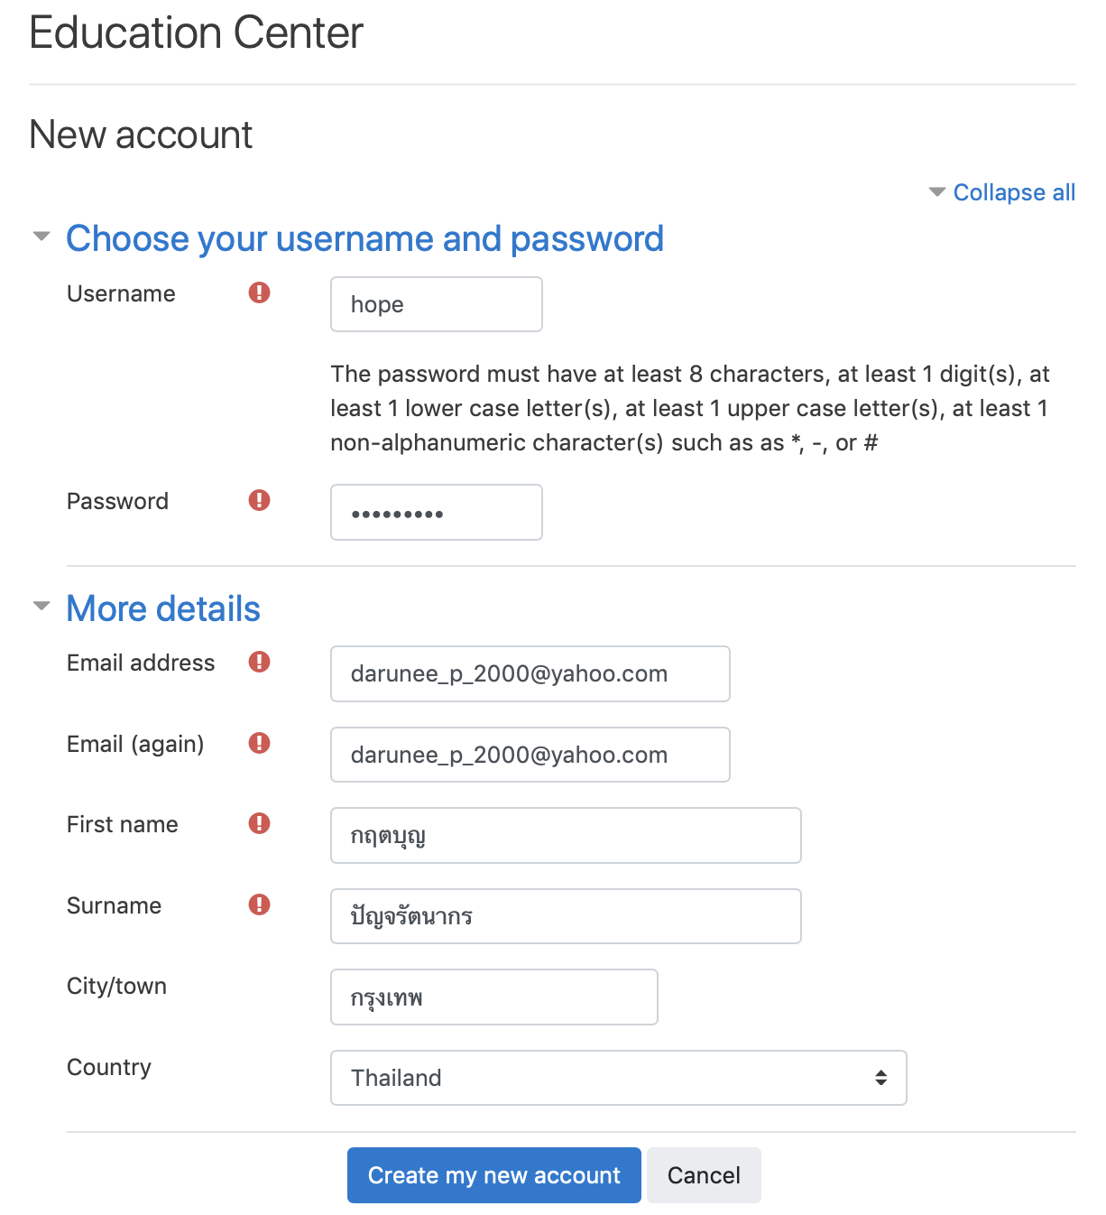
การเพิ่ม ลด และเปลี่ยนผู้เรียน (ต่อ)
วิธีที่ 2 ผู้เรียนทำการสมัครหน้าเว็บไซต์ด้วยตนเอง
1. เข้าไปยังหน้าเว็บไซต์ที่พัฒนาด้วย Moodle
2. คลิกที่ปุ่ม Create new user เพื่อสมัครสมาชิกใหม่
3. จะปรากฏหน้าต่าง Education Center กำหนด รายละเอียดแอคเคาต์ผู้เรียนที่ต้องการ
4. คลิกที่ปุ่ม Create my New Account เพื่อเพิ่ม แอคเคาต์ใหม่
3
4

Slide 13
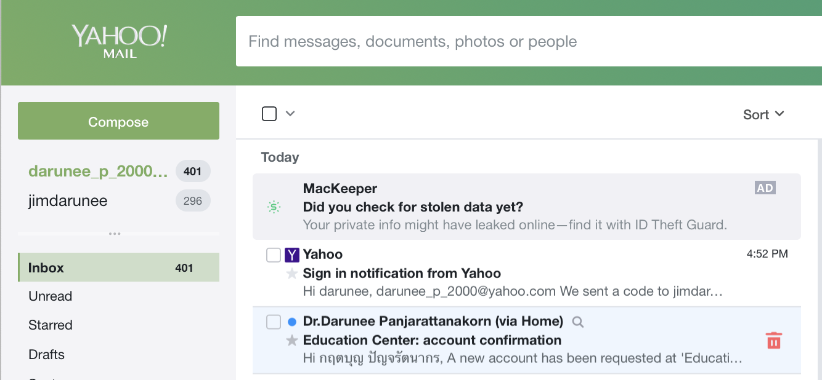
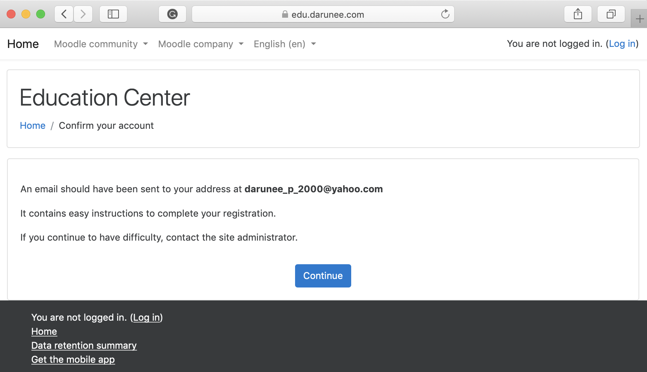
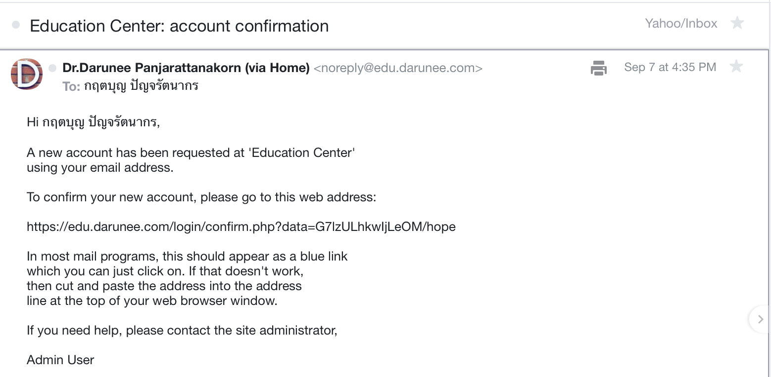
การเพิ่ม ลด และเปลี่ยนผู้เรียน (ต่อ)
วิธีที่ 2 ผู้เรียนทำการสมัครหน้าเว็บไซต์ด้วยตนเอง
5. ระบบแจ้งว่าได้ทำการส่งรายละเอียด ไปยังอีเมลที่ระบุแล้ว ให้คลิกที่ปุ่ม Continue
6. เข้าไปตรวจสอบอีเมลที่ใช้สมัคร
7. ให้คลิกที่ลิงก์ใต้บรรทัด To confirm your new account, please go to this web address: หรือหาก คลิกไม่ได้ให้คัดลอก URL ไปวางที่ Address bar ของเว็บเบราเซอร์
6
7
5

Slide 14
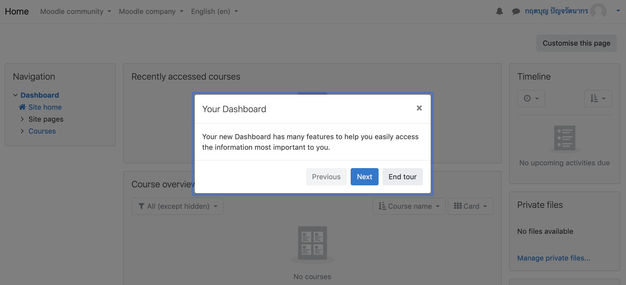
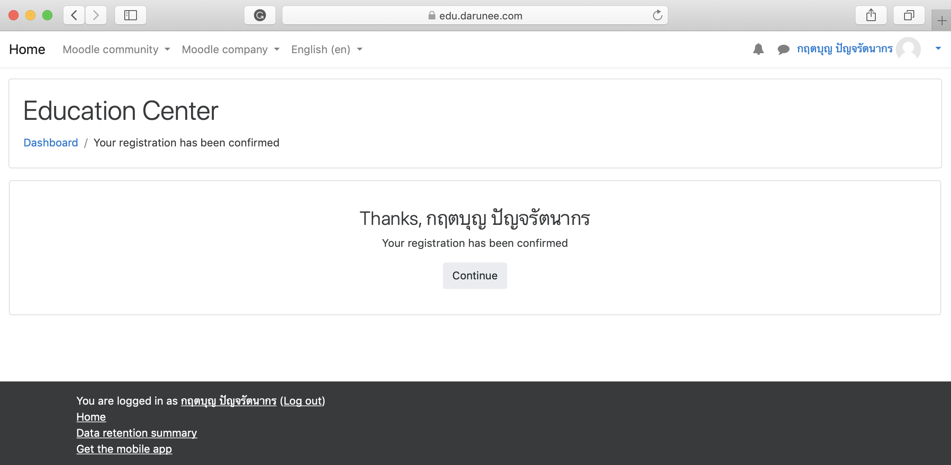
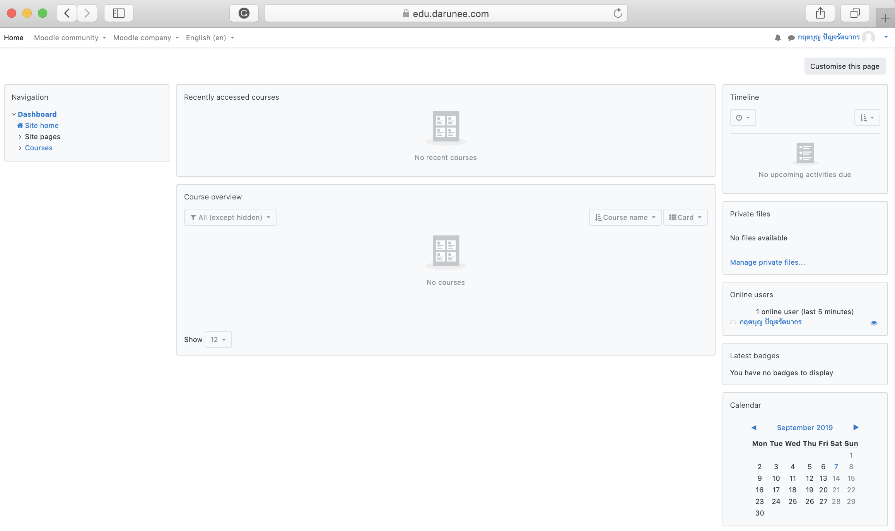
การเพิ่ม ลด และเปลี่ยนผู้เรียน (ต่อ)
วิธีที่ 2 ผู้เรียนทำการสมัครหน้าเว็บไซต์ด้วยตนเอง
8. ระบบแจ้งว่าได้ทำการส่งรายละเอียด ไปยังอีเมลที่ระบุแล้ว ให้คลิกที่ปุ่ม Continue
9. จะปรากฏหน้าต่างชวนชมเว็บไซต์ แล้วคลิกที่ End Tour
10. เข้าสู้เว็บไซต์ในหน้าหลัก
9
8
10

Slide 15
การนำเข้าสมาชิกจำนวนมากๆ (Import)
กรณีต้องการเป็นสมาชิกครั้งละจำนวนมากๆ ผู้ดูแลระบบสามารถเพิ่มได้เช่นเดียวกัน เพื่อลดระยะเวลาในการเพิ่มสมาชิก ขั้นตอนการทำสมาชิกผู้ดูแลระบบต้องเตรียมข้อมูลสมาชิกไว้ก่อน อาจเตรียมเป็น Text File หรือ CSV File ในที่นี้ขอแนะนำวิธีการเพิ่มบัญชีผู้ใช้ด้วย CSV File
การเตรียมไฟล์ฐานข้อมูลสมาชิก
ทำการเตรียมไฟล์ฐานข้อมูลสมาชิกที่ต้องการเพิ่มเข้าระบบ
ตัวอย่างที่ 1 เตรียมข้อมูลไว้เฉพาะฟิลด์บังคับ
username, password, firstname, lastname, email
username, password, firstname, lastname, email, lang, idnumber, maildisplay, course1, group1, type1
เช่น
davika, verygood, ดาวิกา, ใจดี, davika@gmail.com, th, 34567890, 1, MKT101, Section 1, 1
pravit, pavitcom, Pravit, Sinsang, pravit@hotmail.com, en, 34578975, 0, MED102, Section 3, 3
Notes:
CSV ย่อมาจาก Comma Separated Value เป็นไฟล์ข้อความประเภทหนึ่งที่ใช้สำหรับเก็บข้อมูลในรูปแบบตาราง ใช้เครื่องหมายจุลภาค หรือคอมม่า (,) ในการแบ่งแต่ละคอลัมน์ โดยปกติเราสามารถบันทึกไฟล์จาก Microsoft Excel ออกมาเป็น CSV ไฟล์ได้โดยตรง หรือ อาจได้ไฟล์ CSV จากการ export ไฟล์จากระบบฐานข้อมูลอื่นๆ
ไฟล์ CSV (ค่าที่ถูกแบ่งด้วยจุลภาค) เป็นไฟล์ชนิดพิเศษที่คุณสามารถสร้างหรือแก้ไขได้ใน Excel แทนที่จะจัดเก็บข้อมูลในคอลัมน์ ไฟล์ CSV จะจัดเก็บข้อมูลที่คั่นด้วยเครื่องหมายจุลภาค เมื่อข้อความและตัวเลขถูกบันทึกในไฟล์ CSV การย้ายจากโปรแกรมหนึ่งไปอีกโปรแกรมหนึ่งจึงเป็นเรื่องง่าย

Slide 16
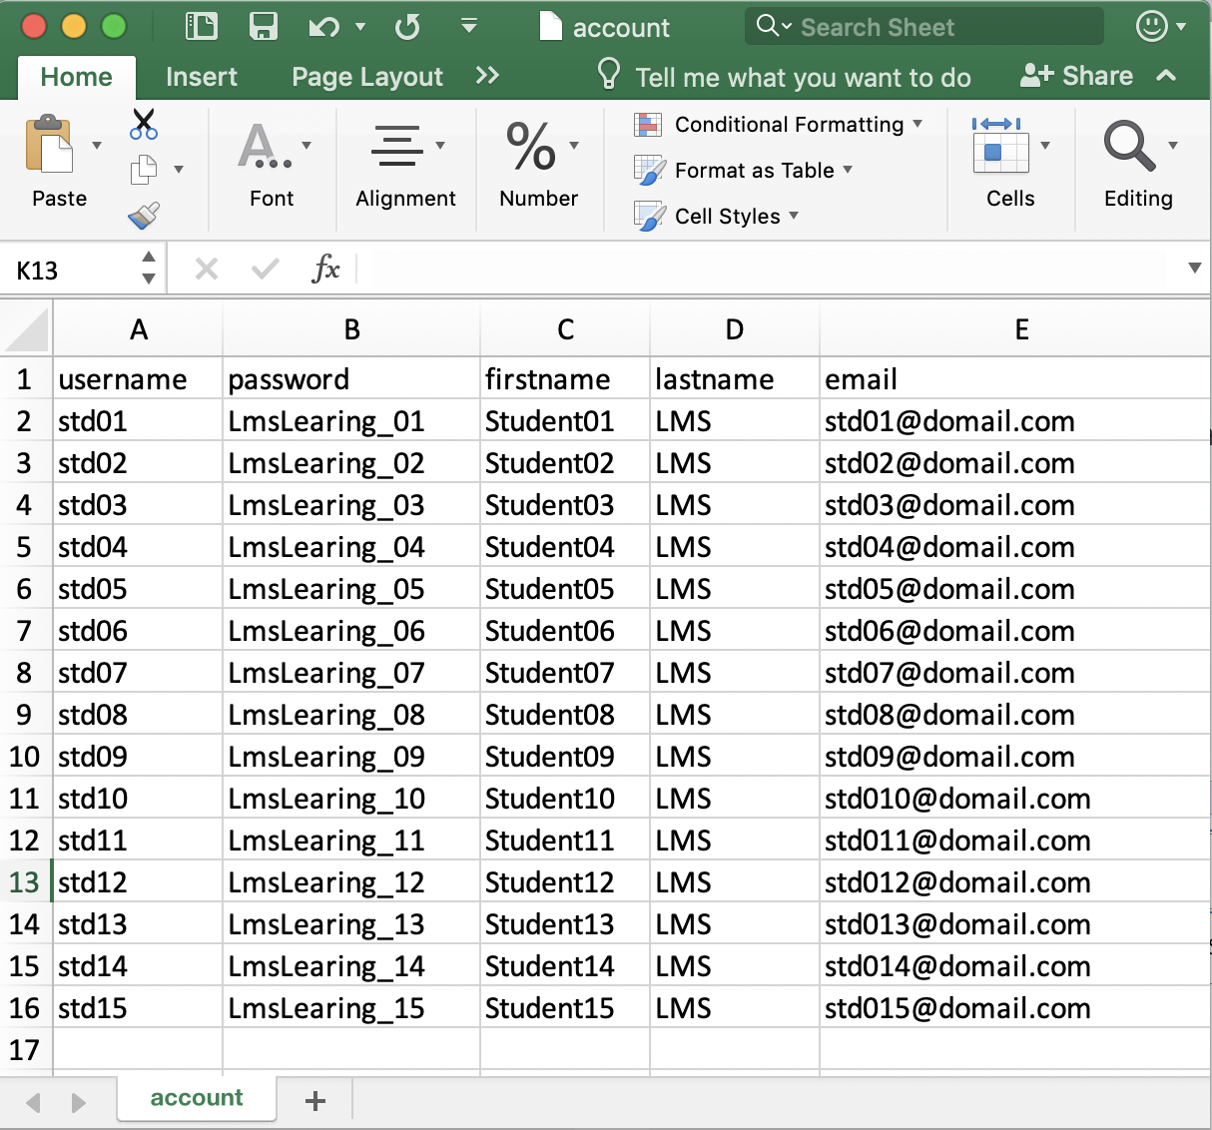
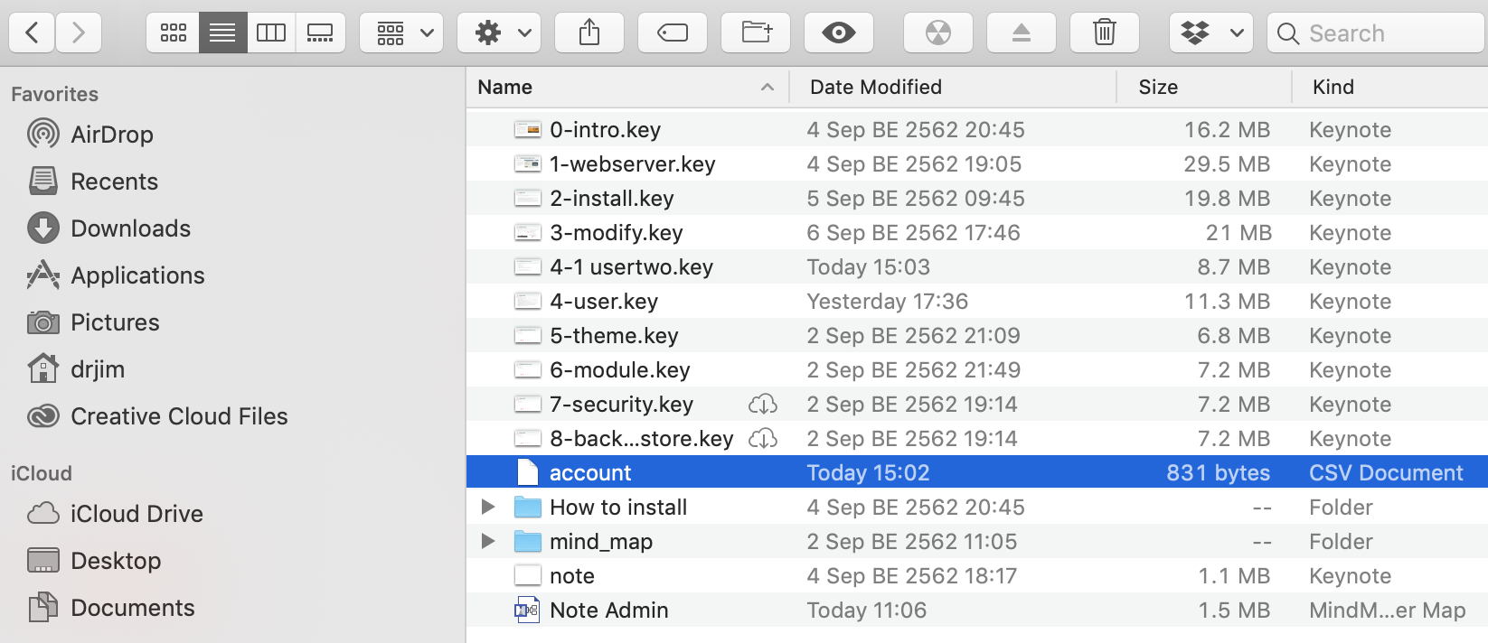
การนำเข้าสมาชิกจำนวนมากๆ (Import) (ต่อ)
ขั้นตอน
1. เตรียมไฟล์ผู้ใช้งานด้วยโปรแกรม Microsolf Excel โดยบันทึกชื่อไฟล์นามสกุล csv โดยกำหนดหัวฟิลด์บังคับดังนี้
username, password, firstname, lastname, email
1
ไฟล์เก็บแอคเคาท์ผู้ใช้งานที่กำหนดรายละเอียดแล้ว
Notes:
CSV ย่อมาจาก Comma Separated Value เป็นไฟล์ข้อความประเภทหนึ่งที่ใช้สำหรับเก็บข้อมูลในรูปแบบตาราง ใช้เครื่องหมายจุลภาค หรือคอมม่า (,) ในการแบ่งแต่ละคอลัมน์ โดยปกติเราสามารถบันทึกไฟล์จาก Microsoft Excel ออกมาเป็น CSV ไฟล์ได้โดยตรง หรือ อาจได้ไฟล์ CSV จากการ export ไฟล์จากระบบฐานข้อมูลอื่นๆ
ไฟล์ CSV (ค่าที่ถูกแบ่งด้วยจุลภาค) เป็นไฟล์ชนิดพิเศษที่คุณสามารถสร้างหรือแก้ไขได้ใน Excel แทนที่จะจัดเก็บข้อมูลในคอลัมน์ ไฟล์ CSV จะจัดเก็บข้อมูลที่คั่นด้วยเครื่องหมายจุลภาค เมื่อข้อความและตัวเลขถูกบันทึกในไฟล์ CSV การย้ายจากโปรแกรมหนึ่งไปอีกโปรแกรมหนึ่งจึงเป็นเรื่องง่าย

Slide 17
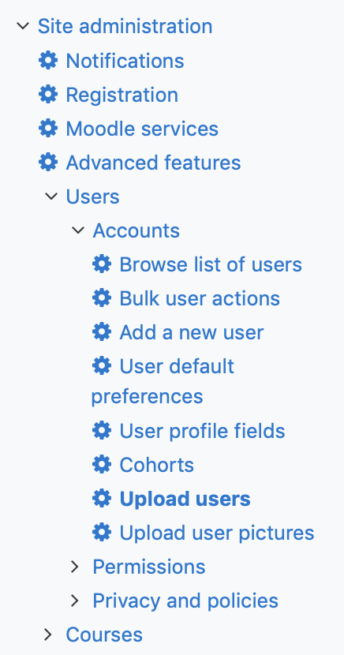
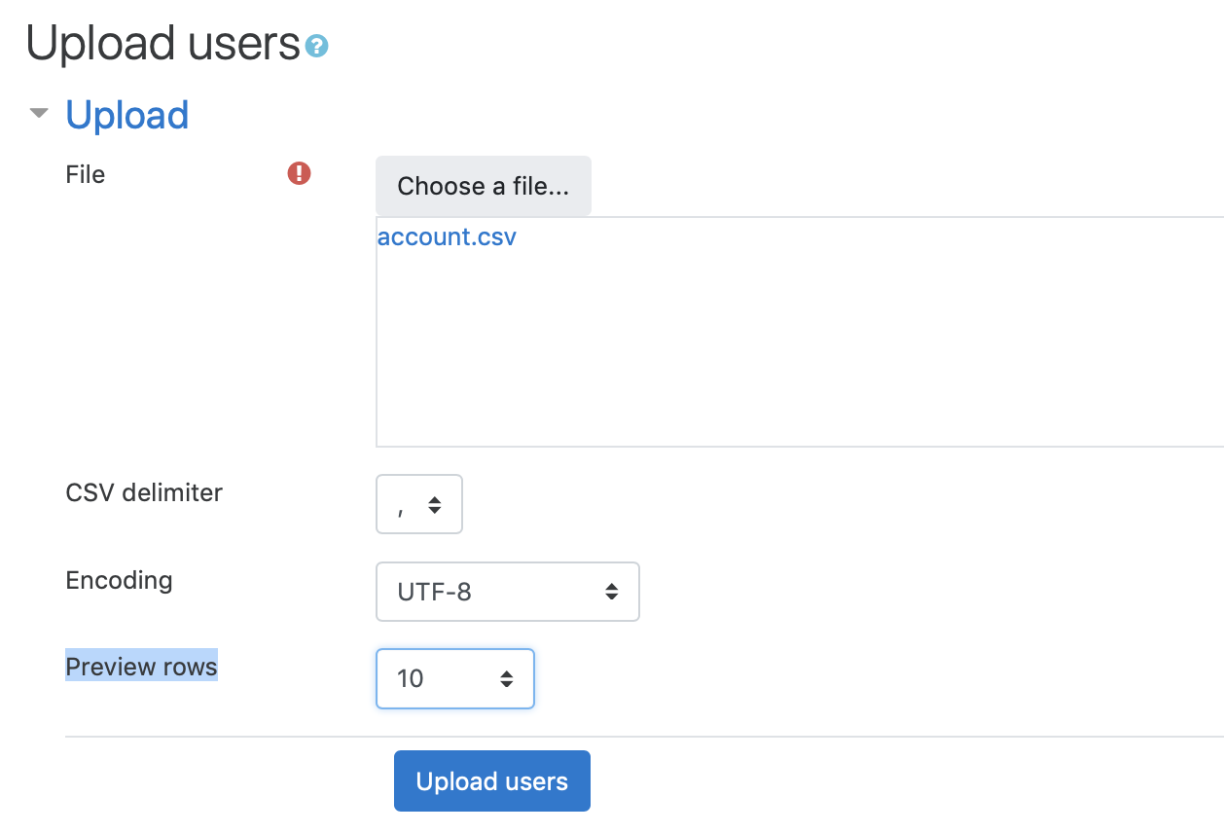
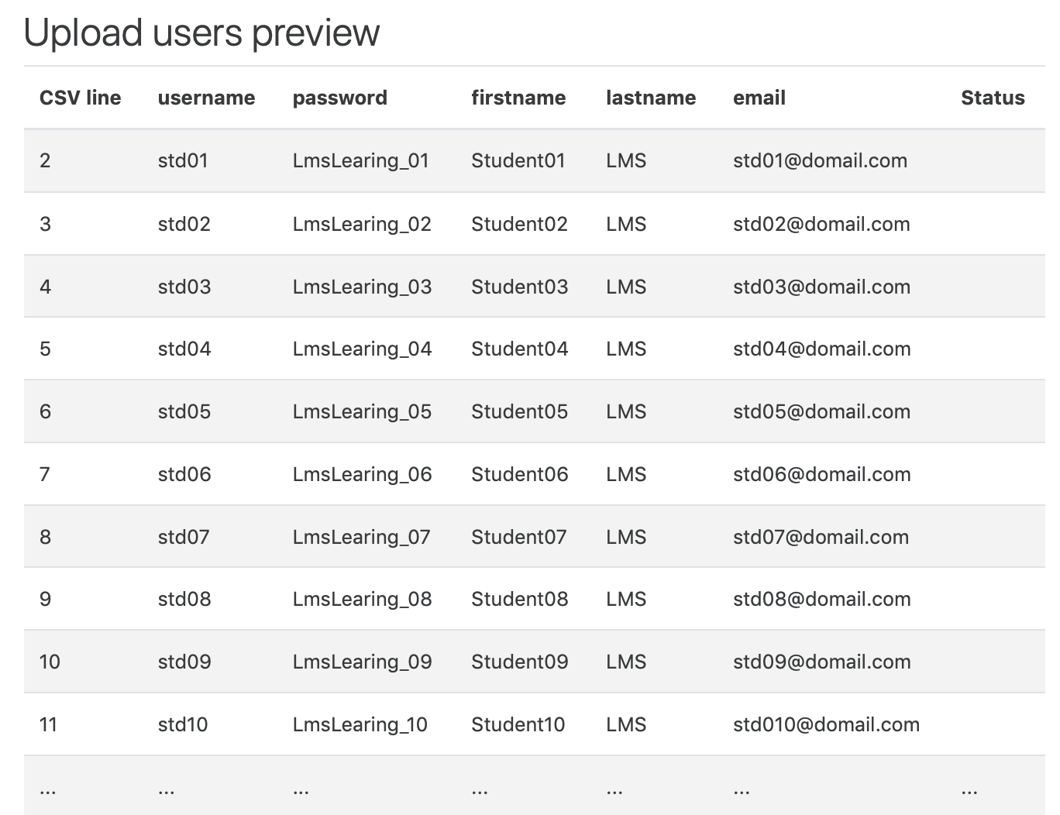
การนำเข้าสมาชิกจำนวนมากๆ (Import) (ต่อ)
2. ทำตอนล็อกอินเข้าระบบในฐานะผู้ดูแลระบบ (Admin)
3. คลิกกเลือกที่ Users > Accounts แล้วคลิกที่ Upload users
4. คลิกเลือกไฟล์ฐานข้อมูลสมาชิก ที่ได้เตรียมไว้ เสร็จแล้วคลิกที่ปุ่ม Upload users
5. ระบบแสดงรายการบัญชีผู้ใช้
รายการ | รายละเอียด
File | เลือกไฟล์สมาชิก account.csv
CSV delimiter | เลือกรูปแบบวิธีการคั่นข้อมูลในฟิลด์ต่างๆ (, ; : \t) ในที่นี้ให้เลือกแบบ , (คอมม่า)
Encoding | เลือกวิธีการเข้ารหัสภาษา เลือก UTF-8
Preview rows | แสดงข้อมูลสมาชิกครั้งละกี่แถว (10, 20, 100, 1000, 100000)
3
5
4
Notes:
CSV ย่อมาจาก Comma Separated Value เป็นไฟล์ข้อความประเภทหนึ่งที่ใช้สำหรับเก็บข้อมูลในรูปแบบตาราง ใช้เครื่องหมายจุลภาค หรือคอมม่า (,) ในการแบ่งแต่ละคอลัมน์ โดยปกติเราสามารถบันทึกไฟล์จาก Microsoft Excel ออกมาเป็น CSV ไฟล์ได้โดยตรง หรือ อาจได้ไฟล์ CSV จากการ export ไฟล์จากระบบฐานข้อมูลอื่นๆ
ไฟล์ CSV (ค่าที่ถูกแบ่งด้วยจุลภาค) เป็นไฟล์ชนิดพิเศษที่คุณสามารถสร้างหรือแก้ไขได้ใน Excel แทนที่จะจัดเก็บข้อมูลในคอลัมน์ ไฟล์ CSV จะจัดเก็บข้อมูลที่คั่นด้วยเครื่องหมายจุลภาค เมื่อข้อความและตัวเลขถูกบันทึกในไฟล์ CSV การย้ายจากโปรแกรมหนึ่งไปอีกโปรแกรมหนึ่งจึงเป็นเรื่องง่าย

Slide 18
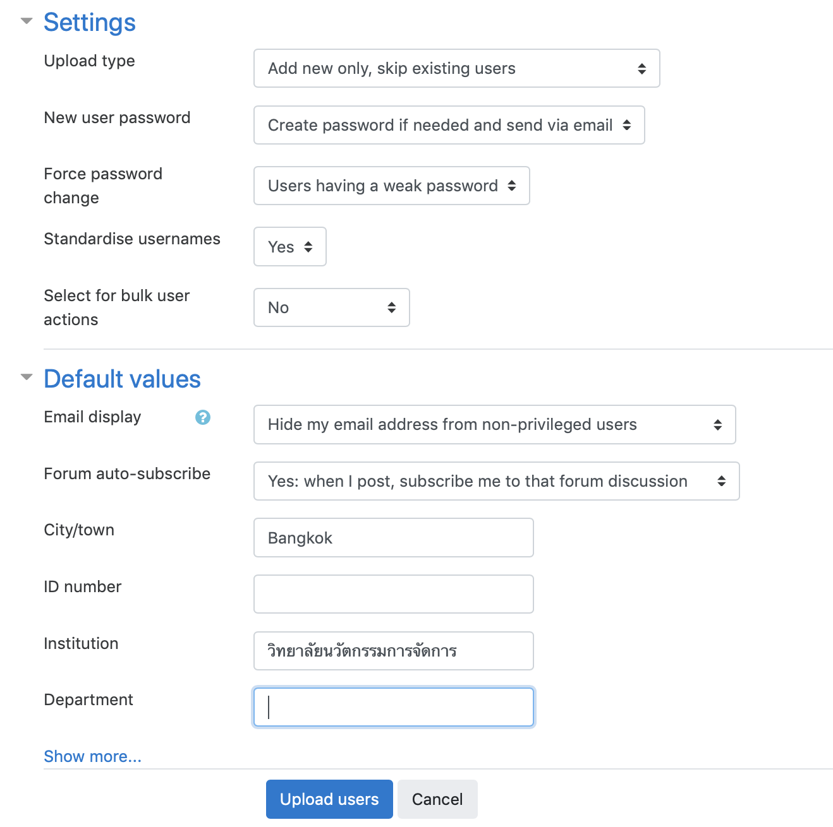
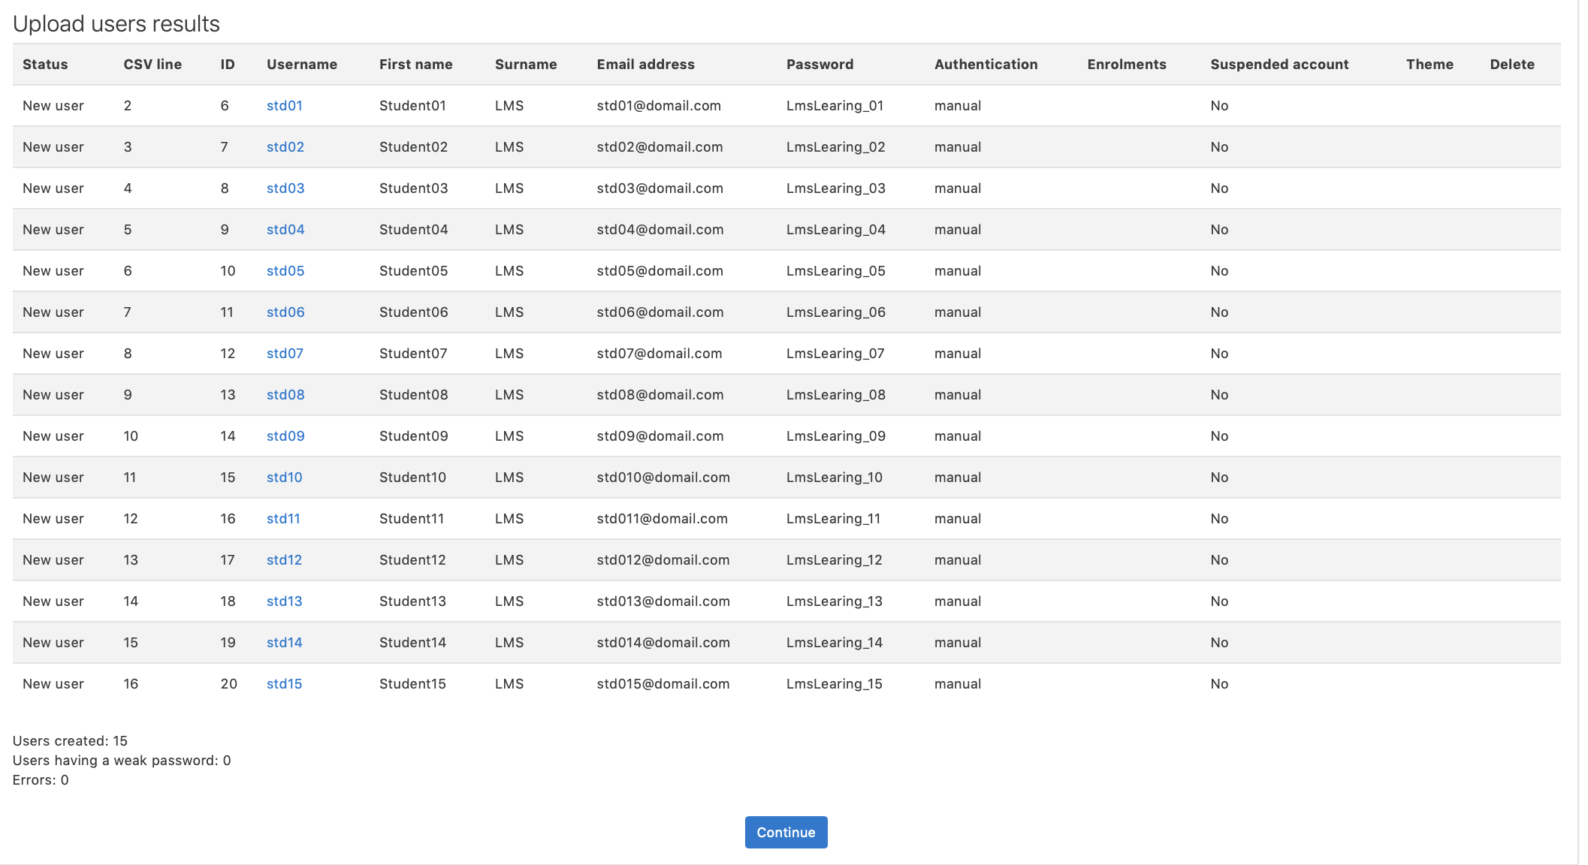
การนำเข้าสมาชิกจำนวนมากๆ (Import) (ต่อ)
6. กำหนดรายละเอียดบัญชีผู้ใช้งานเพิ่มเติม เสร็จแล้วคลิกที่ปุ่ม Upload users
7. แสดงรายละเอียดบัญชีผู้ใช้งานที่เพิ่มเข้าระบบ ให้คลิกปุ่ม Continue
7
6
Notes:
CSV ย่อมาจาก Comma Separated Value เป็นไฟล์ข้อความประเภทหนึ่งที่ใช้สำหรับเก็บข้อมูลในรูปแบบตาราง ใช้เครื่องหมายจุลภาค หรือคอมม่า (,) ในการแบ่งแต่ละคอลัมน์ โดยปกติเราสามารถบันทึกไฟล์จาก Microsoft Excel ออกมาเป็น CSV ไฟล์ได้โดยตรง หรือ อาจได้ไฟล์ CSV จากการ export ไฟล์จากระบบฐานข้อมูลอื่นๆ
ไฟล์ CSV (ค่าที่ถูกแบ่งด้วยจุลภาค) เป็นไฟล์ชนิดพิเศษที่คุณสามารถสร้างหรือแก้ไขได้ใน Excel แทนที่จะจัดเก็บข้อมูลในคอลัมน์ ไฟล์ CSV จะจัดเก็บข้อมูลที่คั่นด้วยเครื่องหมายจุลภาค เมื่อข้อความและตัวเลขถูกบันทึกในไฟล์ CSV การย้ายจากโปรแกรมหนึ่งไปอีกโปรแกรมหนึ่งจึงเป็นเรื่องง่าย

Slide 19
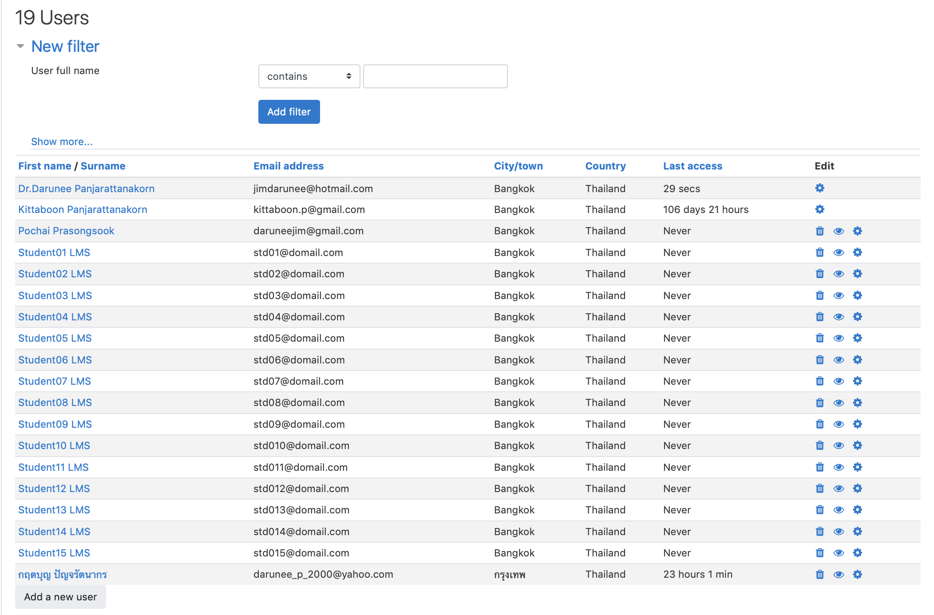
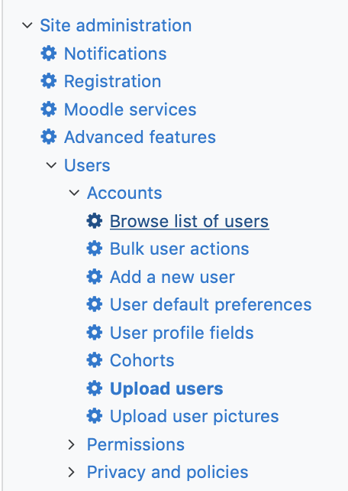
การนำเข้าสมาชิกจำนวนมากๆ (Import) (ต่อ)
8. คลิกรายการ Browse list of users ด้านซ้ายเพื่อตรวจสอบรายชื่อผู้ใช้ที่เพิ่มเสร็จแล้ว
9. แสดงบัญชีผู้ใช้งานที่เพิ่มเสร็จแล้ว
9
8
Notes:
CSV ย่อมาจาก Comma Separated Value เป็นไฟล์ข้อความประเภทหนึ่งที่ใช้สำหรับเก็บข้อมูลในรูปแบบตาราง ใช้เครื่องหมายจุลภาค หรือคอมม่า (,) ในการแบ่งแต่ละคอลัมน์ โดยปกติเราสามารถบันทึกไฟล์จาก Microsoft Excel ออกมาเป็น CSV ไฟล์ได้โดยตรง หรือ อาจได้ไฟล์ CSV จากการ export ไฟล์จากระบบฐานข้อมูลอื่นๆ
ไฟล์ CSV (ค่าที่ถูกแบ่งด้วยจุลภาค) เป็นไฟล์ชนิดพิเศษที่คุณสามารถสร้างหรือแก้ไขได้ใน Excel แทนที่จะจัดเก็บข้อมูลในคอลัมน์ ไฟล์ CSV จะจัดเก็บข้อมูลที่คั่นด้วยเครื่องหมายจุลภาค เมื่อข้อความและตัวเลขถูกบันทึกในไฟล์ CSV การย้ายจากโปรแกรมหนึ่งไปอีกโปรแกรมหนึ่งจึงเป็นเรื่องง่าย

